Slide 1
第二节 可分离变量的微分方程
一、可分离变量的微分方程
二、典型例题
三、齐次方程
四、小结 思考题
Notes:
微分方程 2

Slide 2

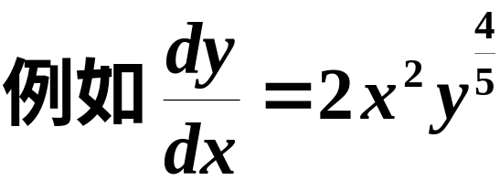
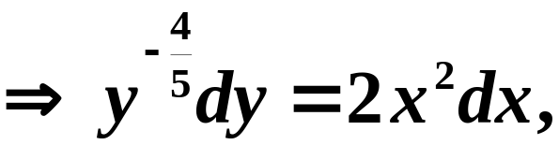

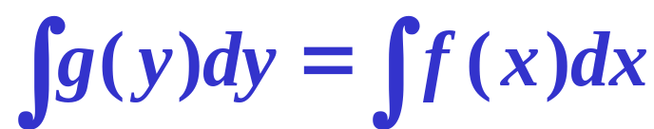
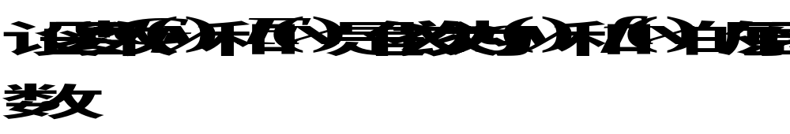

一、可分离变量的微分方程
可分离变量的微分方程.
解法
分离变量法
为微分方程的解.
Notes:
微分方程 2

Slide 3
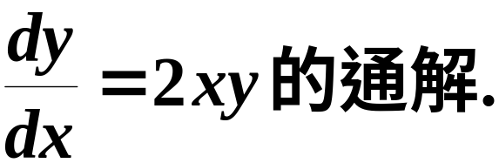
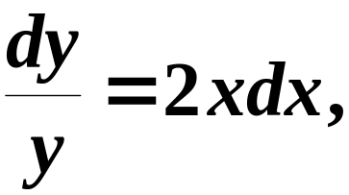
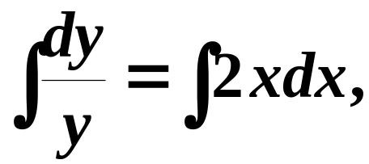
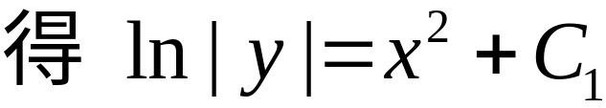
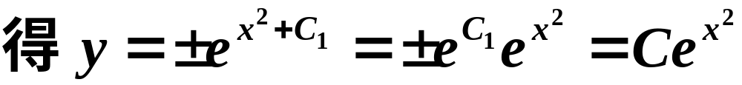
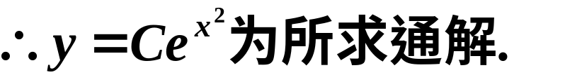
二、典型例题
B例1 求解微分方程
解
分离变量
两端积分

Slide 4
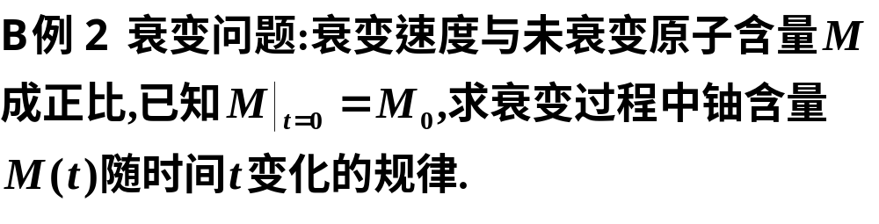
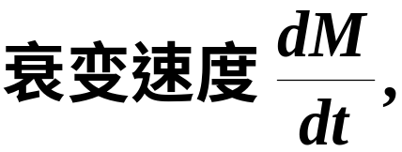
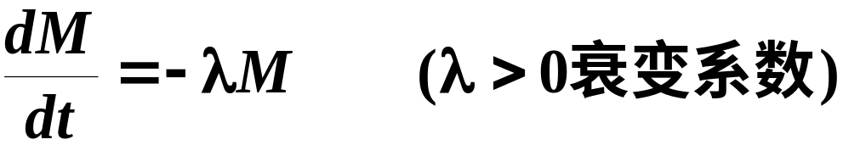
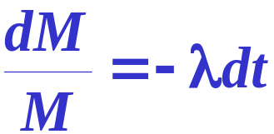
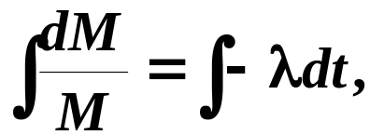



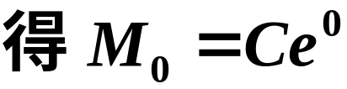

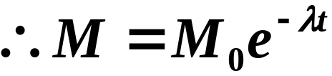
解
由题设条件
衰变规律

Slide 5









某车间体积为12000立方米, 开始时空气中含有 的 , 为了降低车间内空气中 的含量, 用一台风量为每秒2000立方米的鼓风机通入含 的 的新鲜空气, 同时以同样的风量将混合均匀的空气排出, 问鼓风机开动6分钟后, 车间内 的百分比降低到多少?
例3
解
设鼓风机开动后 时刻 的含量为
在 内,
的通入量
的排出量
的改变量
的通入量
的排出量

Slide 6

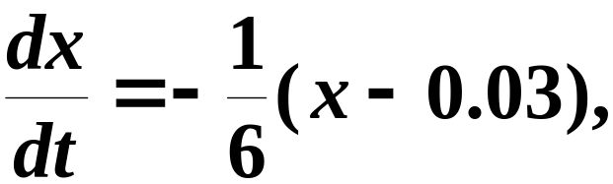
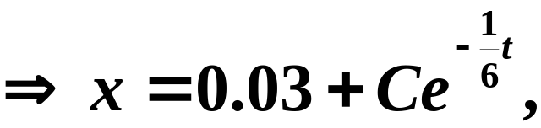
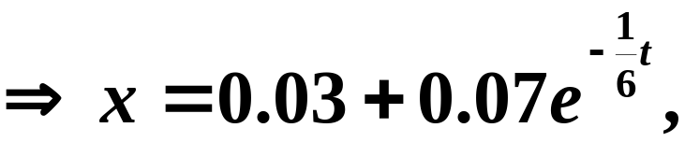


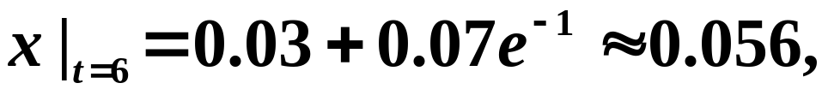

的改变量
的通入量
的排出量
6分钟后, 车间内 的百分比降低到

Slide 7
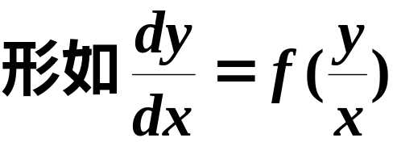
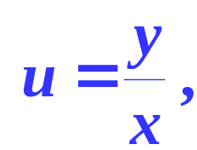

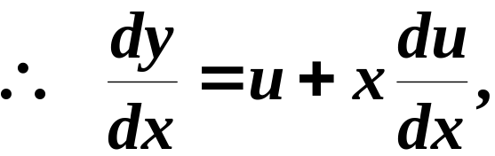
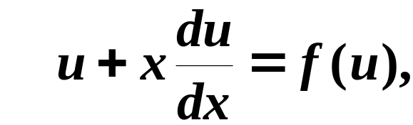

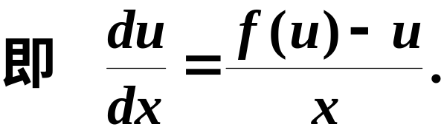
三、齐次方程
1.定义
的微分方程称为齐次方程.
2.解法
作变量代换
代入原式
可分离变量的方程

Slide 8
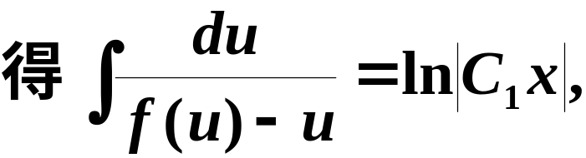

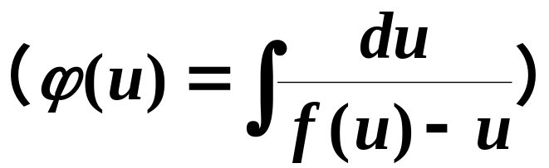
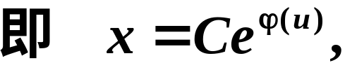
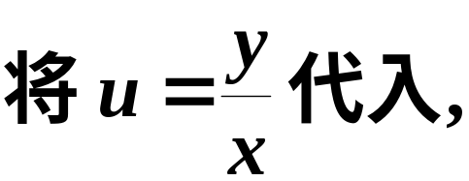
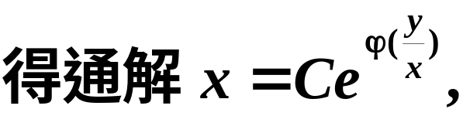





Notes:
微分方程 2

Slide 9
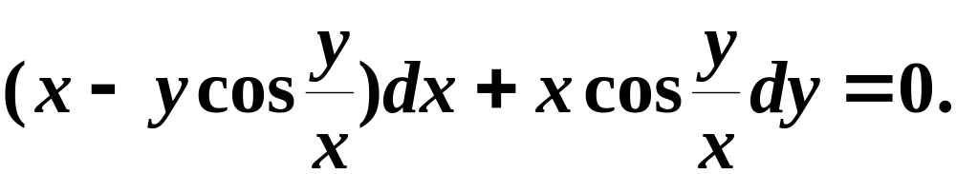
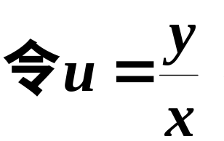

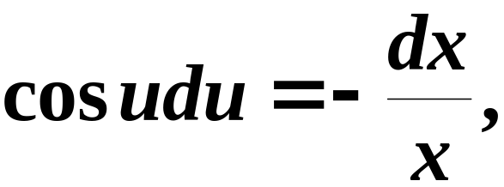

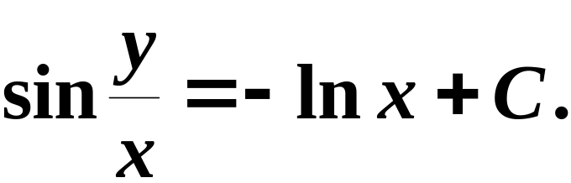
例 4 求解微分方程
解
用变量u代替变量y啦!
微分方程的解为

Slide 10
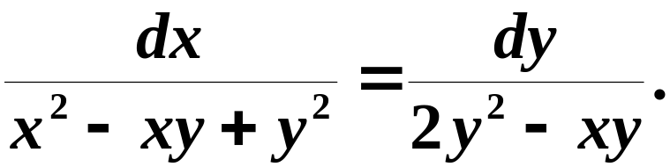
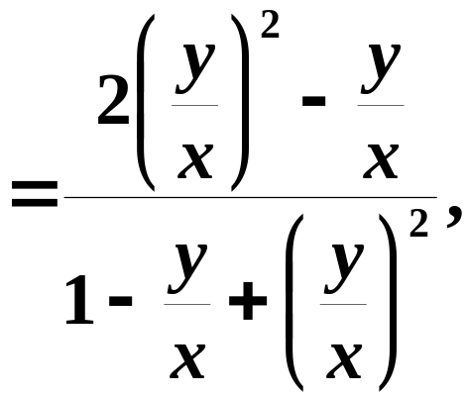
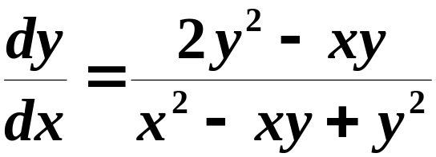
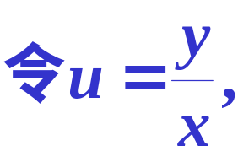

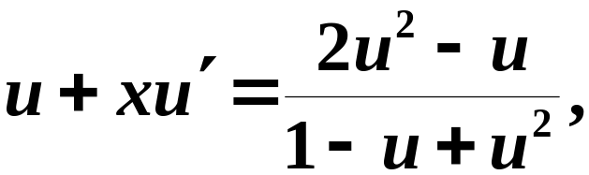
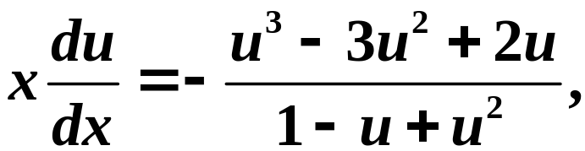
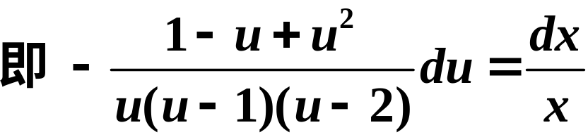
例 5 求解微分方程
解
Notes:
微分方程 2

Slide 11
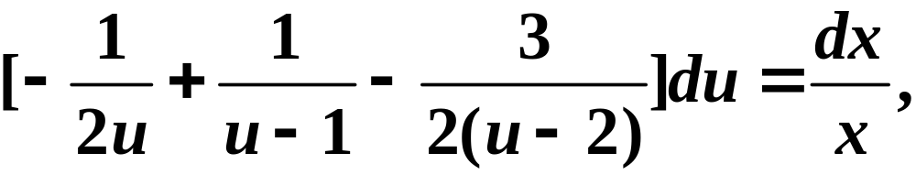
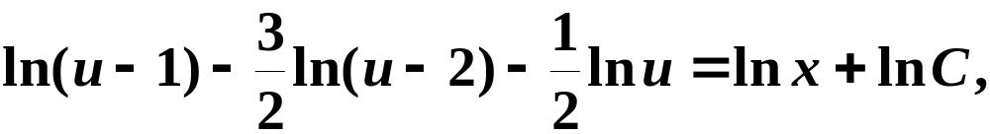
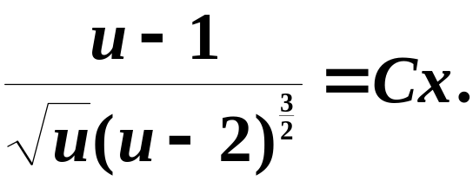

微分方程的解为

Slide 12












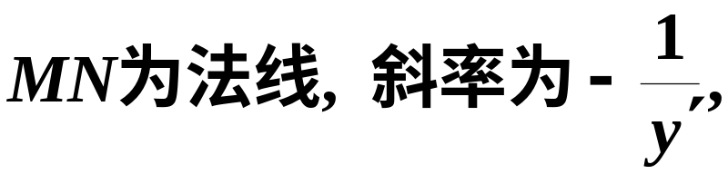


B例 3 抛物线的光学性质
实例: 车灯的反射镜面------旋转抛物面
解
如图

Slide 13
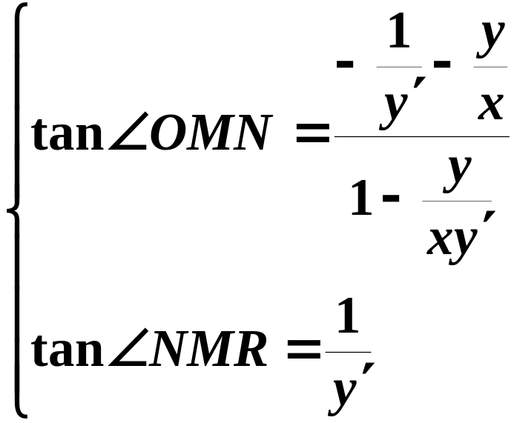

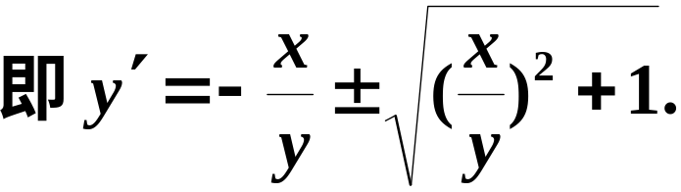

由夹角正切公式得
得微分方程

Slide 14
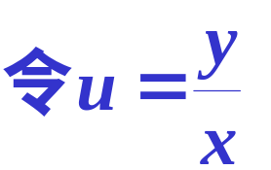
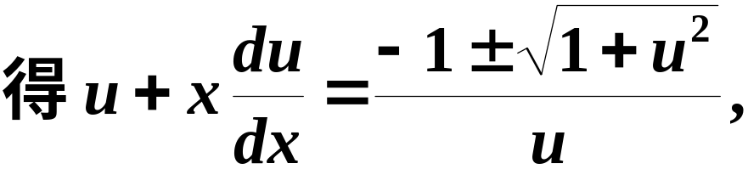





分离变量
积分得

Slide 15




平方化简得
抛物线

Slide 16








利用变量代换求微分方程的解
解
代入原方程
原方程的通解为

Slide 17


三、小结
分离变量法步骤:
1、分离变量;
2、两端积分-------隐式通解.
齐次方程
齐次方程的解法

Slide 18






思考题1
求解微分方程
思考题解答
为所求解.

Slide 19





思考题2
方程
是否为齐次方程?
思考题解答
方程两边同时对 求导:
原方程是齐次方程.

Slide 20
作业:
P294 A 1(2)(4)(5)(6), 2(2)(4)

